Slide 1
Portal Ven Trombozu
İnt.Dr. Ahmetcan ATMACA
KTÜ Tıp Fakültesi Aile Hekimliği Stajı
05.07.2019

Slide 2
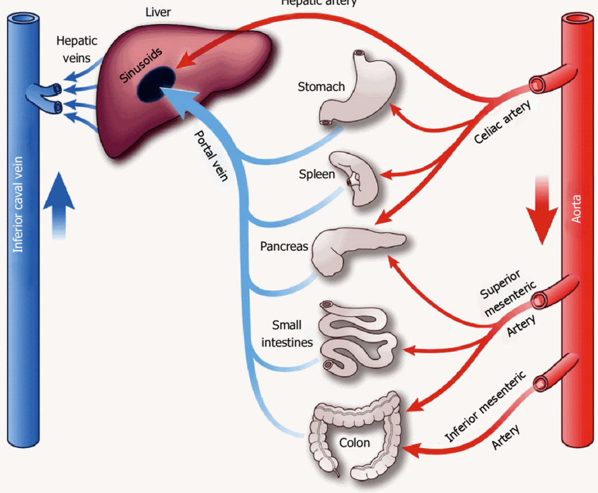
İnen kolon,sigmoid kolon, rektum
İnce bağırsaklar, çıkan kolan, transvers kolon

Slide 3
Karaciğerin Kan Akımı;
Yaklaşık olarak 1500ml/dk
  %70-75’i Portal ven
  %30-25’i Hepatik arterden beslenir
Dolaşım volümü hesaba katıldığında karaciğerin oksijen ihtiyacının çoğu portal ven tarafından karşılanır.

Slide 4
Portal Hipertansiyon Patogenezi
Portal venöz sistemde direnç artışı,
  Prehepatik, hepatik, posthepatik direnç artışları
Portal venöz sistemde akım artışı,
  Splenomegali, splenik ve mezenterik arteriovenöz fistül
Portal venöz sistemde direnç ve akımın her ikisininde artması

Slide 5
Portal Hipertansiyon Sınıflandırılması
Prehepatik portal hipertansiyon
  Portal ven trombozu
  Portal vene dışarıdan bası
  Portal venin konjenital atrezisi veya stenozu
  Splanknik arteriovenöz fistül
İntrahepatik portal hipertansiyon
  Schistosomiasis
  Siroz
  Alkolik hepatit
  Veno-oklüziv hastalık
Posthepatik portal hipertansiyon
  Budd-Chiari sendromu
  Konstriktif perikardit

Slide 7
Portal Hipertansiyonda Tanı
Hastadaki anamnezle bulunan klinik bulgular altta yatan karaciğer hastalığına bağlı bulgularla bir arada bulunur.
Doğrudan portal hipertansiyonla (PH) ilgili klinik bulgular;
  Splenomegali
  Kolleteral dolaşımı 3 tanesinden 2 tanesi olması PH düşündürmelidir.
  Asit’tir

Slide 8
Portal Hipertansiyonda Tanı
Splenomegali her 3 tip PH’da görülebilir ve dalak büyüklüğü ile portal basınç arasında bir ilişki yoktur.
Ağrılı ve hassas bir hepatomegali öncelikle posthepatik PH düşündürür.
Asit varlığı ise daha çok posthepatik PH düşündürür. Prehepatik PH ve presinüzidal tipdeki PH genellikle asite neden olmaz.

Slide 10
Portal Hipertansiyonda Tanı
Basınç ölçümleri;
  Portal ven basıncını doğrudan ölçümü, günlük klinikte gerekli değildir daha çok klinik araştırmalarda kullanılır
  Portal sistem basıncının 12mm/Hg’nın üzerine çıkması ile portal hipertansiyon oluşur
Akım ölçümleri;
  Portal ven kan akıım, varis içi kan akımı veya azigos ven akımı ölçülmesi, doppler ultrasound ile yapılabilen bu işlemde daha çok klinik araştırmalarda kullanılır

Slide 11
Portal Hipertansiyonda Tanı
Radyolojik bulgular;
  Portal venöz sistemin görüntülenmesi, kollateral dolaşımın görüntülenmesi hepatomegali, splenomegali değerlendirilmesi veya PH’na sebeb olan hastalığa ilişkin bulguların saptanabilmesi açısından önemi büyüktür.
  Baryumlu özofagus pasaj grafisi, endoskopik inceleme yapılamıyorsa
  Doppler ultrasonografi aynı zamanda akım ölçümleri yapılabildiğinden tanıda değerlidir.

Slide 12
Portal Hipertansiyonda Tanı
Radyolojik bulgular;
  Splenoportografi özellikle prehepatik (portal ven trombozu…) PH tanısında önemlidir, fakat MR ve BT anjiyo ile yeterli görüntü elde edildiğinden neredeyse terk edilmiştir.
  Endoskopik inceleme özofagus varislerinin tespiti için önemlidir, varis büyüklüğü, varis üzerinde kanama riski ile ilgili olan bazı bulguların saptanmasında da yardımcı olur.

Slide 13
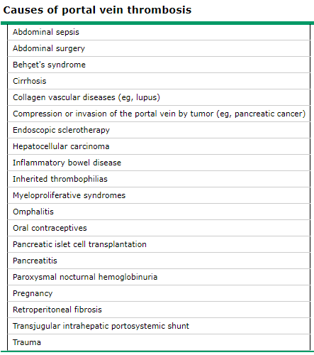
Portal Ven Trombozu (PVT)
Belirli bir nedenin saptanamadığı olgularda ise idiopatik portal ven trombozları olarak tanımlanır.
Çocuklarda efeksiyonlar,
erişkinlerde ise tromboz eğilimi arttıran nedenler, myeloproliferatif hastalıklar, karaciğer sirozu önde gelen etiyolojilerdir.
https://www.uptodate.com/contents/image?topicKey=3579&search=portal%20vein%20thrombosis&source=outline_link&imageKey=GAST%2F73799

Slide 14
Klinik tablo
Çocukluk çağında daha çok bir kronik hastalık şeklinde gelişmekte ve ilk belirtisi varis kanamaları olmaktadır. Aynı zamanda çocukların yarısında büyüme gelişme geriliği dikkat çeker.
Erişkin PVT’de ise klinik tablo akut veya kronik olmasına göre değişir. Hepatik ensefalopati diğer PH tiplerine göre daha nadir ve hafif düzeylidir.

Slide 15
Klinik tablo
  Akut PVT’de akut karın ağrısı ile başlar, nadiren asit eşlik eder,non-spesifik dispeptik şikayetler sıklıkla mevcuttur. Trombozun mezenterik venleri tuttuğu hastalarda intestinal iskemi bulguları tabloya eşlik eder.(çünkü kolleteraller gelişmedi)
  Kronik PVT’de varis kanamaları ve hipersplenizm ön plandadır. Olguların %40’ında gastrik varis ön plandadır. Portal biliopati; koledok çevresindeki kolleterallerin koledağa yaptığı basıya bağlı olarak sarılık gelişebilir.
Notes:
Lokalize olmayan şiddetli karın ağrısı (bazen periumblikal)  Karın muayenesi ile korele olmayan ağrı  Kusma  % 25 olguda kanlı ishal  İskemi ilerleyince peritoneal irritasyon bulguları  Azalmış barsak sesleri

Slide 16
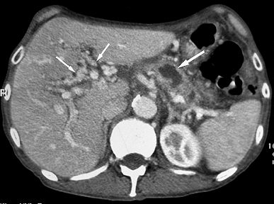
Tanı
Tanısı klinik bulgular ve radyolojik incelemeler temelinde konabilir. Ultrasonografide kavernöz transformasyon olarak adlandırılan özel bir görünüm saptanabilir.
üst karın kontrastlı BT taraması, kronik portal ven trombozuna ikincil gelişen çoklu periportal kollateral damarları (küçük oklar) göstermektedir.

Slide 17
Tanı
Tanıda yararlanılabilecek diğer ultrasonografi, doppler US, BT, MR inceleme olabilir.
Tanının doğrulandığı hastalarda etiyolojik nedenlerin araştırılması gerekir.
Protrombotik olaylar
Polisitemia vera
Faktör V leiden mutasyonu
Protrombin gen mutasyonu
Antitrombin III düzeyi
Protein C/S düzeyleri

Slide 18
Tedavi
Tedavi şeması hastalığın nedeni, süresi, obstrüksiyonun lokalizasyonu ve klinik sorunlara göre belirlenir.
Akut olgularda antikoagulan tedavi (en az 3 ay) önerilmektedir. Kronik olgularda yararı kanıtlanmamıştır fakat yakın zamanda geçirilen trombotik ataklar varsa kullanılabilir.
Ağır hipersplenizm durumunda nadir olarak splenektomiye başvurulabilir.
Varis kanaması varsa tedavisi diğer varis kanamalarında olduğu gibidir. Kanama olmamışsa primer proflaksi uygulanabilir.

Slide 19
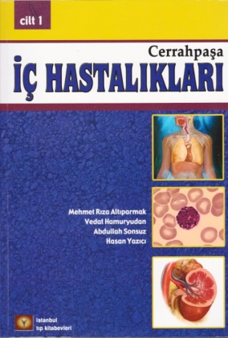
Kaynakça
www.uptodate.com
Abdullah SONSUZ (2016), Cerrahpaşa iç hastalıkları İstanbul: İstanbul Tıp Kitapevi.

